Slide 1

Работа с информацией
в начальной школе
(Подготовка к комплексным проверочным работам)

Slide 2

Федеральный Государственный Образовательный стандарт
Системно-деятельностный подход
Универсальные учебные действия

Slide 3

Комплексная контрольная работа
Цель работы – оценка способности учеников начальной школы работать с информацией, представленной в различном виде,
и решать учебные и практические
задачи на основе сформированных
предметных знаний
и умений, а также УУД

Slide 4
Виды заданий
с выбором одного или нескольких правильных ответов
на установление последовательности и соответствия
со свободным кратким ответом
со свободным развёрнутым ответом

Slide 5

Умение работать с информацией рассматривается как УУД
поиск информации и понимание прочитанного
преобразование и интерпретация информации
оценка информации

Slide 6
Работа над словом:
выделение из текста слов,
значение которых непонятно
Озаглавливание текста,
выбор наиболее точных
из предложенных заголовков
Подбор пословиц к тексту
Определение темы
и главной мысли текста
Постановка вопросов к тексту
Работа с текстом
Выборочное и поисковое чтение
Использование ссылки в тексте
для поиска информации
Составление плана текста
Подбор подписи
к иллюстрации
Пересказ
(выборочный, краткий, подробный,
творческий)

Slide 7
Преобразование
математических текстов
в таблицы, схемы, и наоборот
Выделение опорных
слов в задаче.
Сравнение текстов задач
Решение задач
с недостающими
и лишними данными
Составление вопроса
к данному условию
Виды работ
над задачей
Нахождение данных
и вопроса
Выбор схемы к задаче
Работа с таблицами
Выбор условия к данному
вопросу
Изменение текста задачи
в соответствии с данным
решением
Выбор выражения, которое
является решением задачи

Slide 8
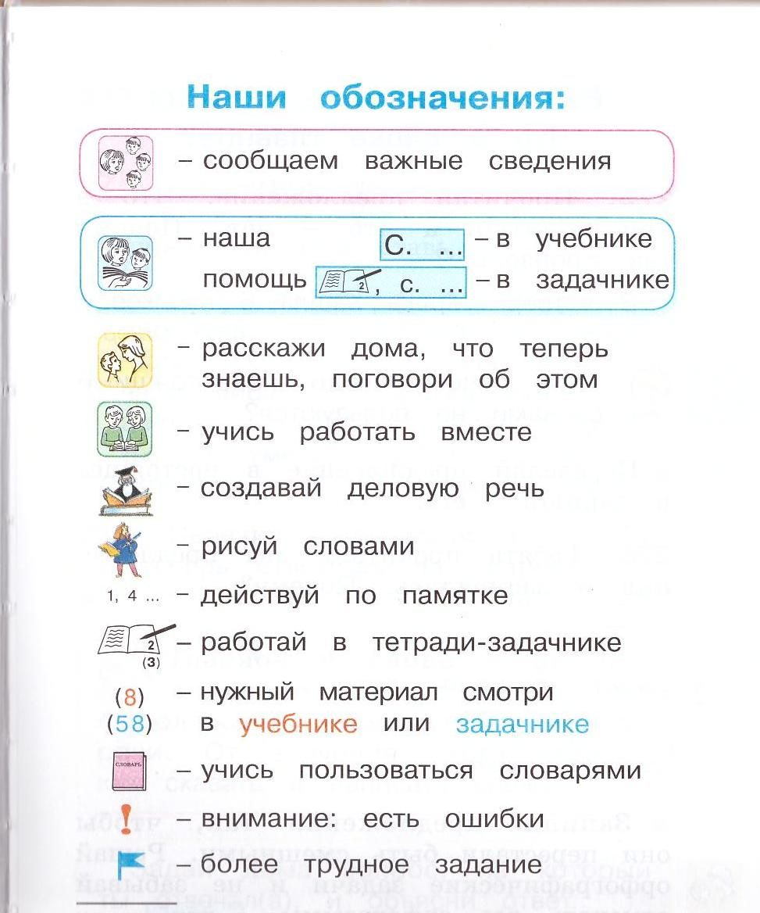
Работа с методическим аппаратом учебника

Slide 9

В Ы В О Д
Формирование информационной грамотности - одна из актуальных задач начального образования. От того, насколько сегодня эта задача будет реализована в практике работы школы, зависит успешность социализации обучающихся в будущем.

